Slide 1

PHÒNG GIÁO DỤC ĐÀO TẠO QUẬN LONG BIÊN
MĨ THUẬT 1
BÀI TUẦN 17: VẼ TỰ DO
( Tiết 1 )

Slide 2




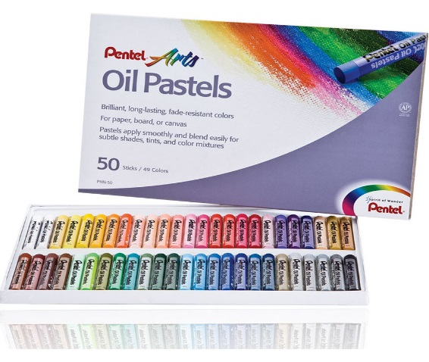
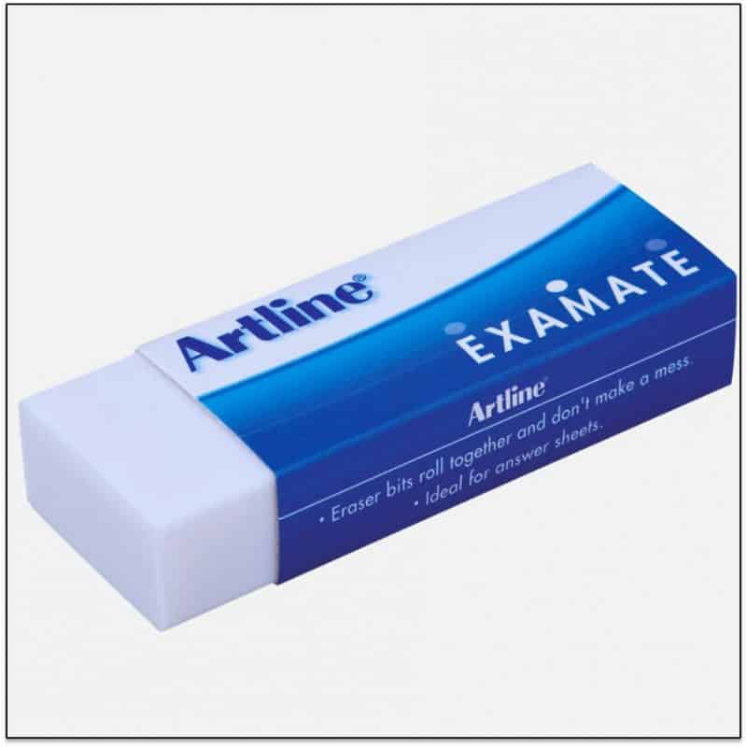
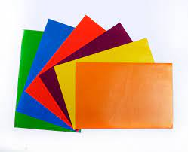
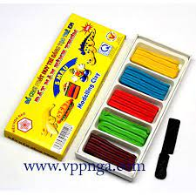
Chuẩn bị đồ dùng học tập

Slide 3
MỤC TIÊU CỦA EM
1. Học sinh ôn tập lại kiến thức đã học ở những chủ đề trước và nhận biết thêm một số sản phẩm nghệ thuật ở chủ đề khác nhau.
2. Sáng tạo được sản phẩm mĩ thuật, dựa trên những kiến thức đã học ở các chủ đề trước, từ đó sáng tạo thêm theo ý thích. Hình thức thể hiện và chất liệu tự chọn.
3. Biết giới thiệu, nhận xét và chia sẻ cảm nhận về sản phẩm của mình với người thân.

Slide 4

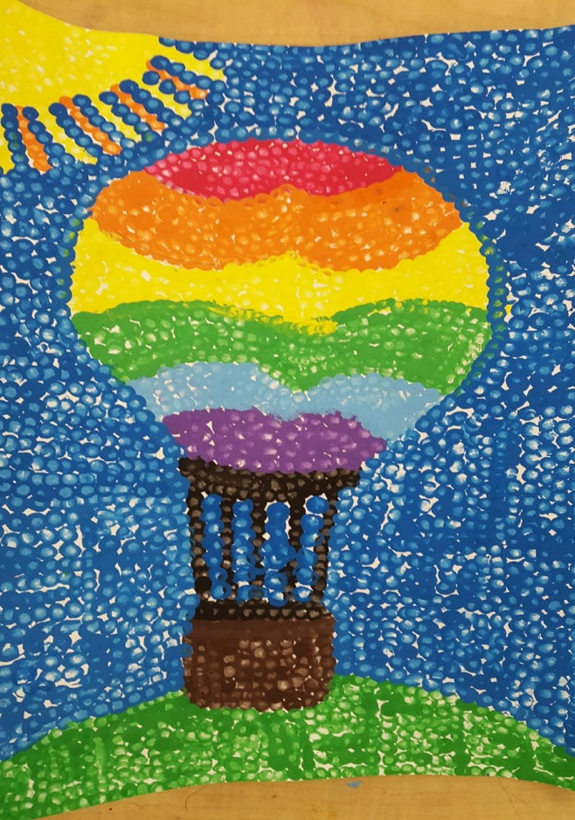
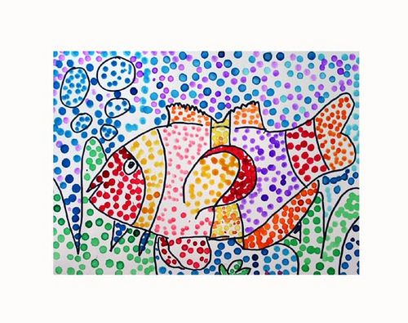
HOẠT ĐỘNG 1: KHÁM PHÁ

Slide 5
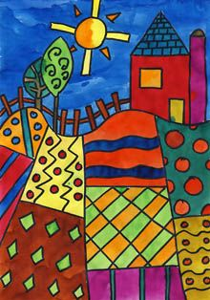
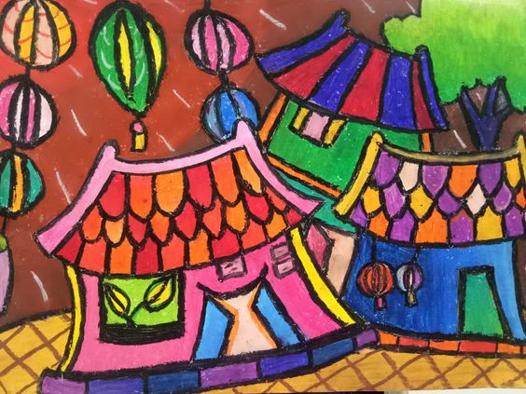
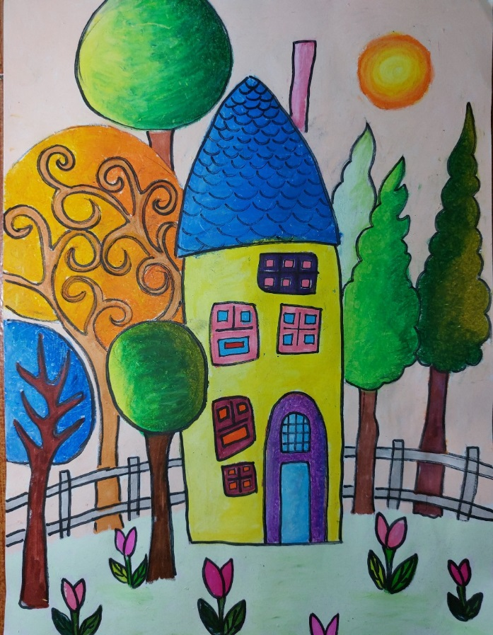

Slide 6
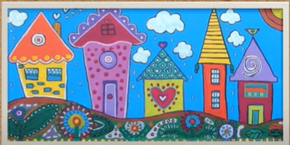
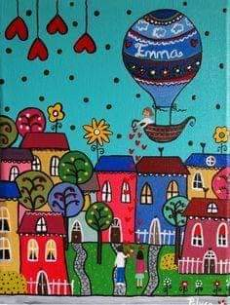
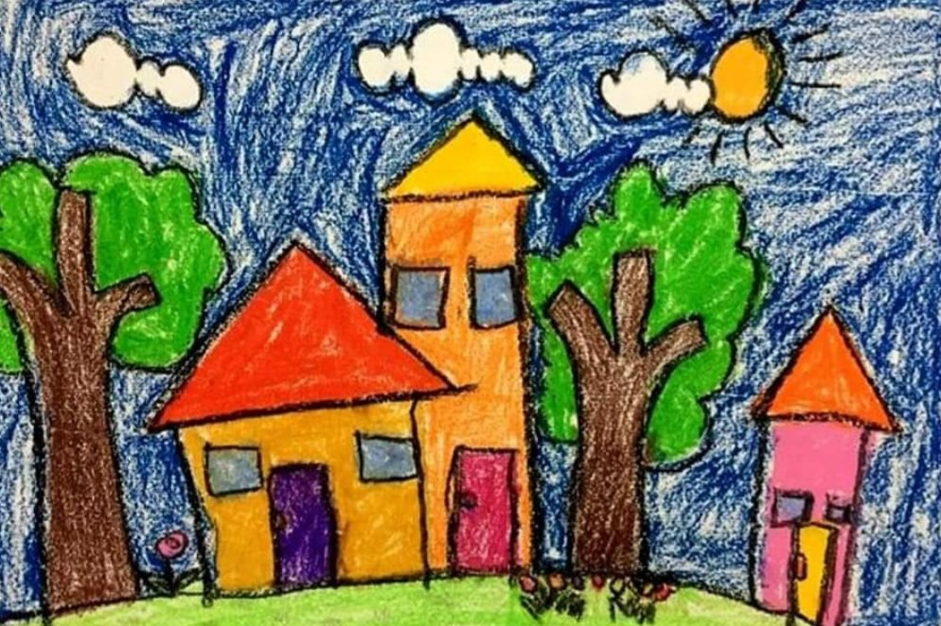

Slide 7
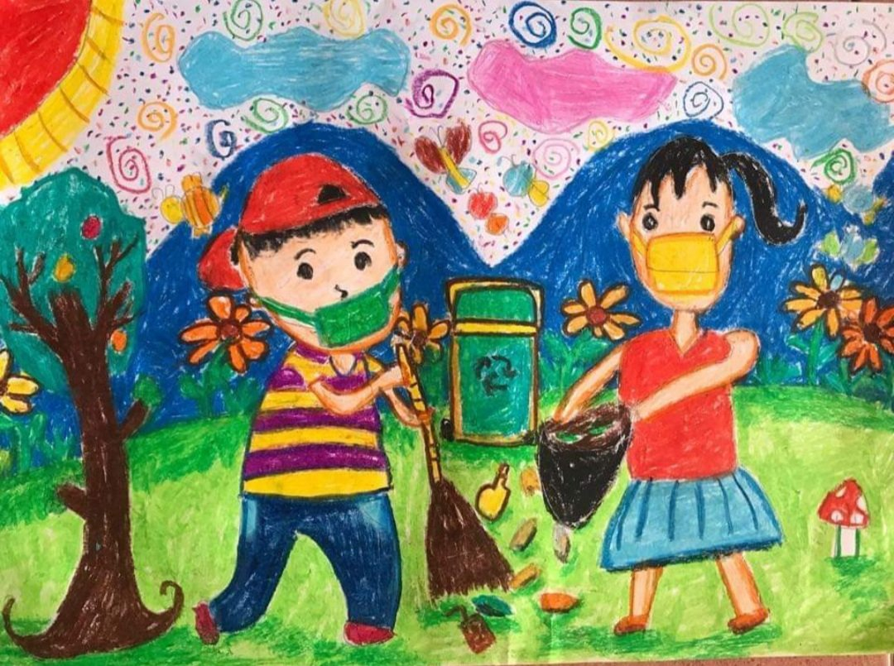
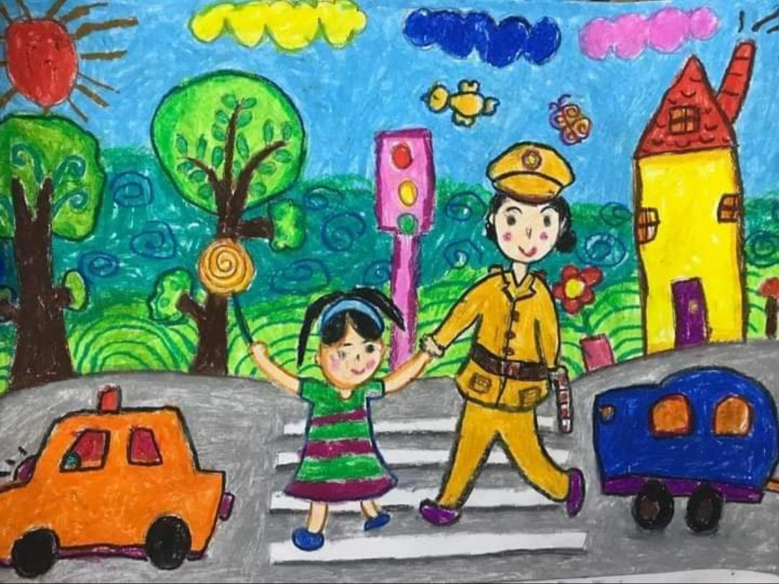
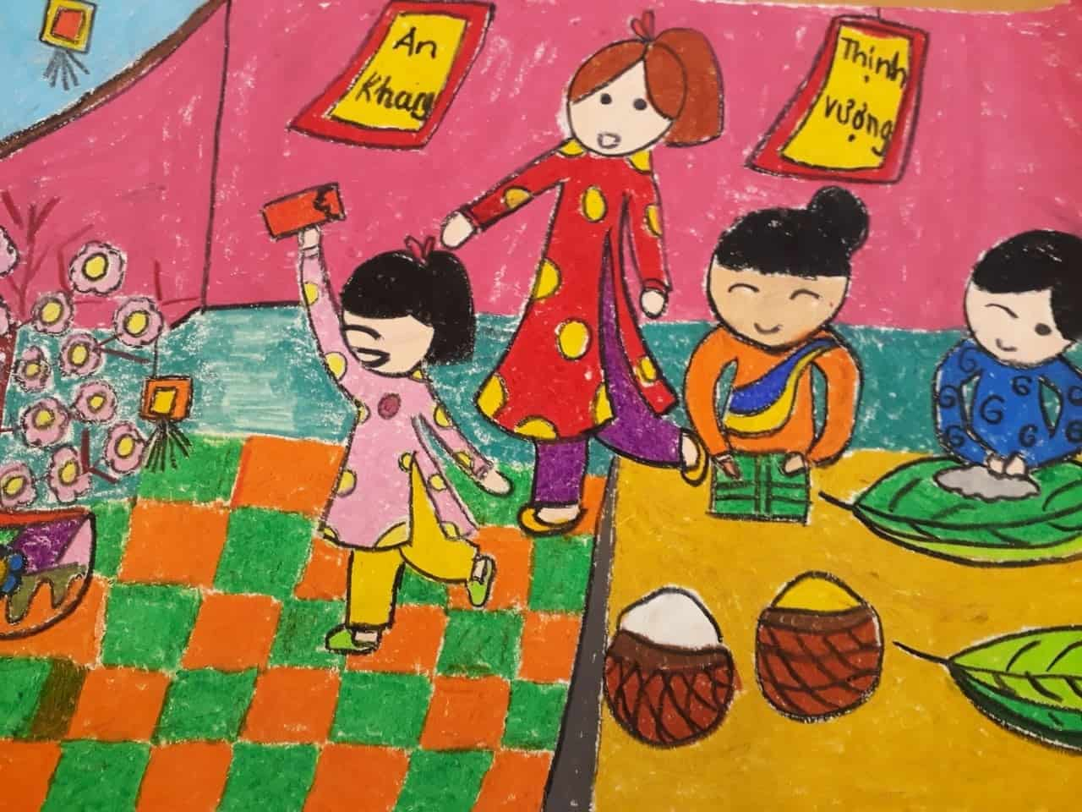
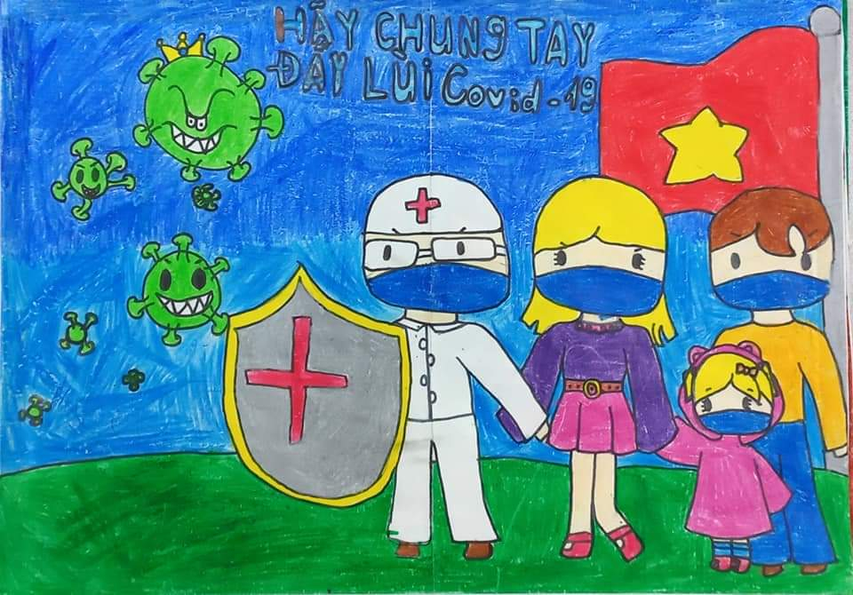
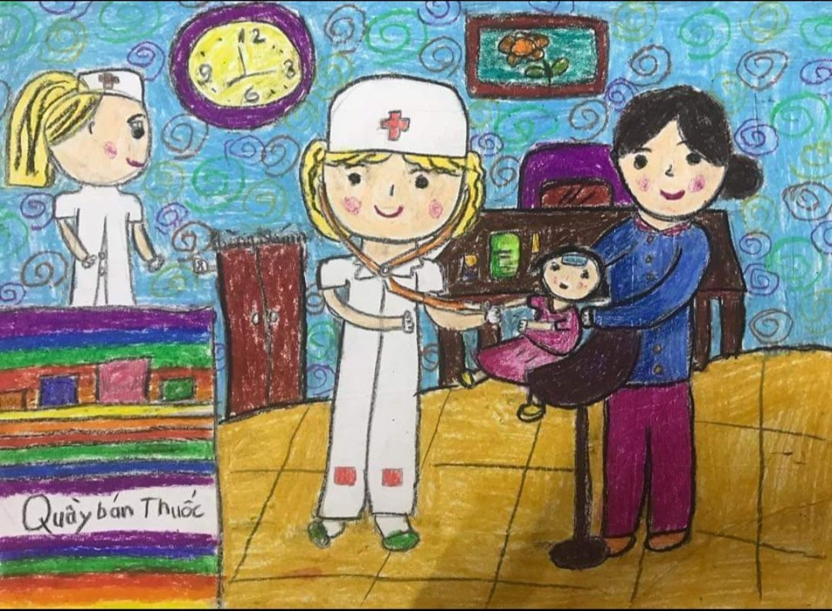

Slide 8
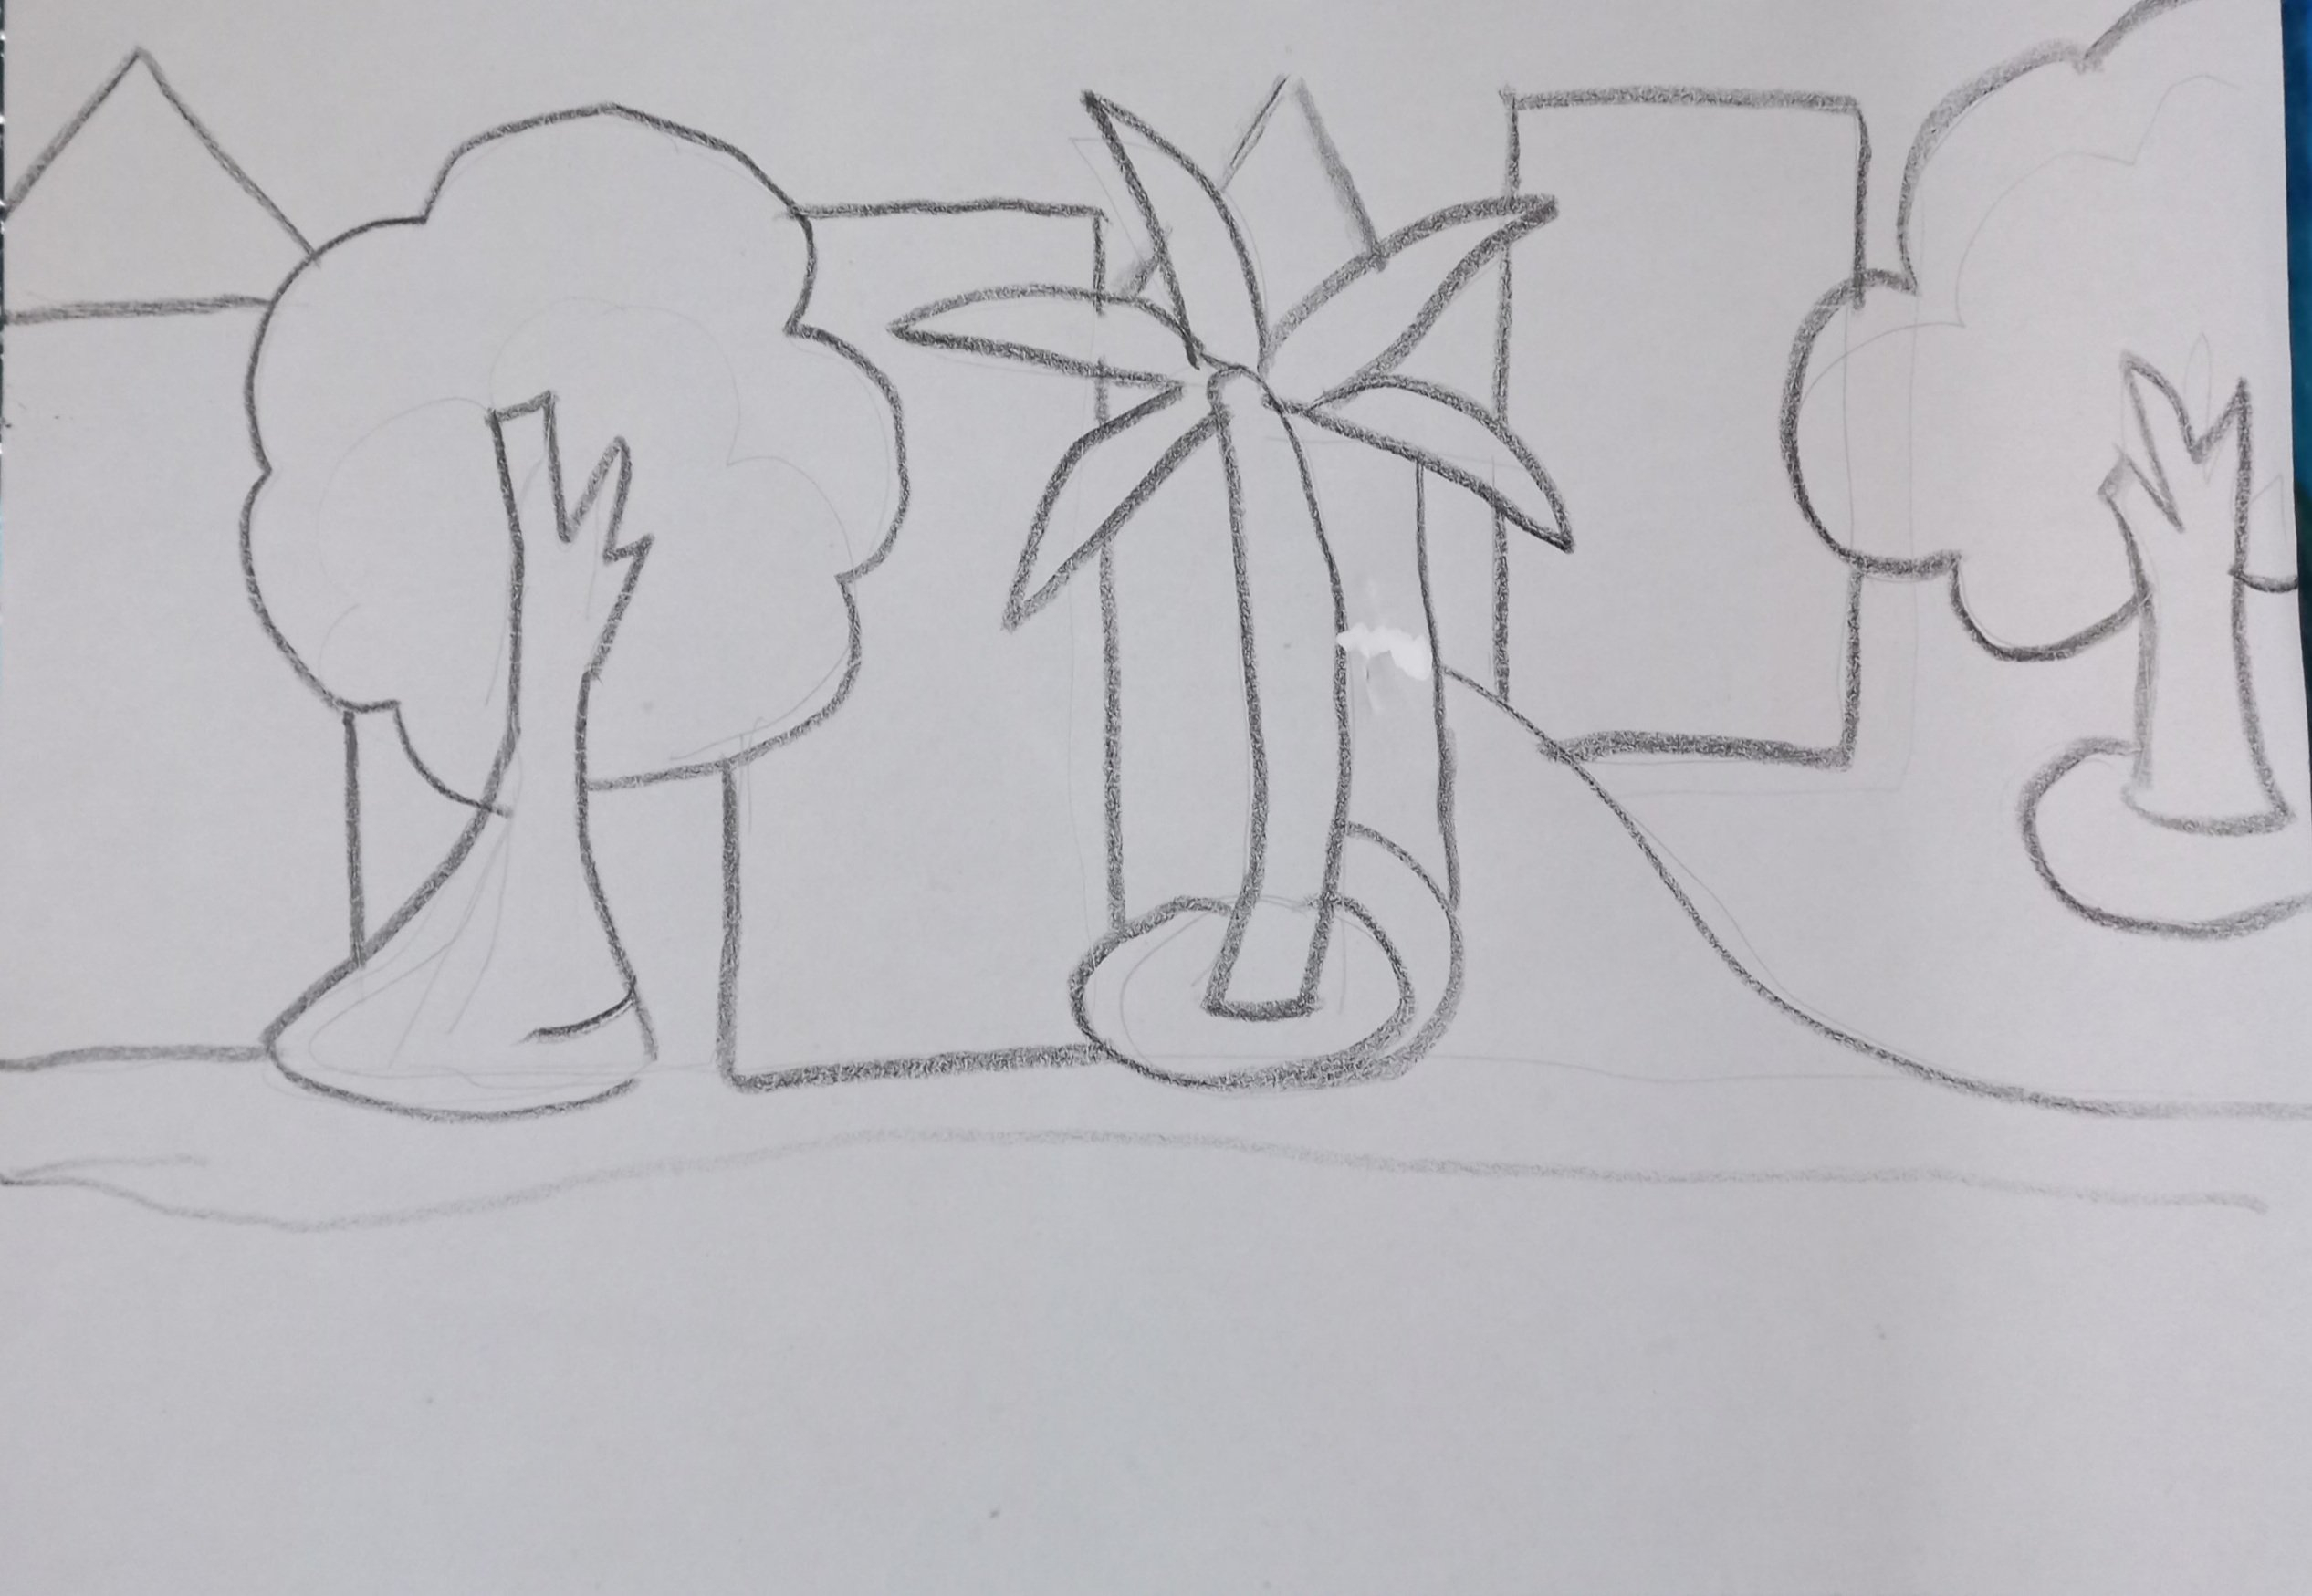
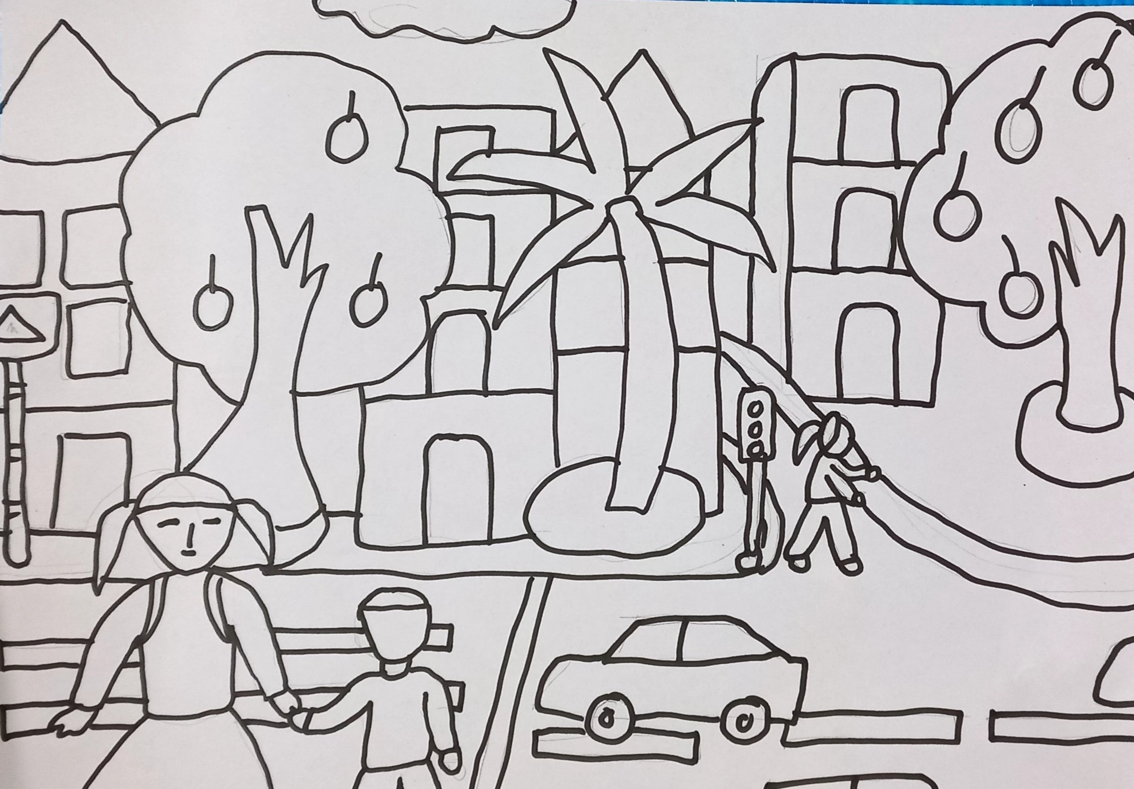
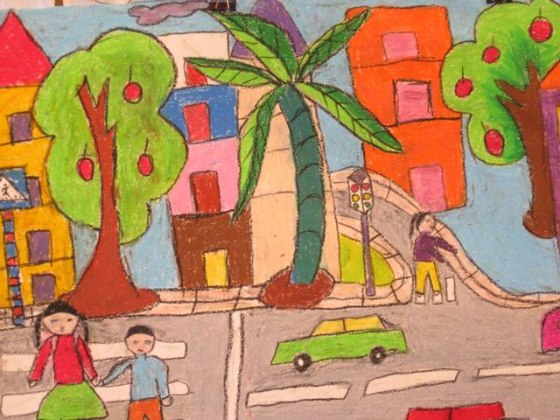
HOẠT ĐỘNG 2: KIẾN TẠO KIẾN THỨC KĨ NĂNG
Bước 1: Vẽ hình ảnh chinh của bức tranh
Bước 2: Vẽ chi tiết và vẽ thêm các hình ảnh phụ cho bức tranh.
Bước 3: Vẽ màu theo ý thích.

Slide 9
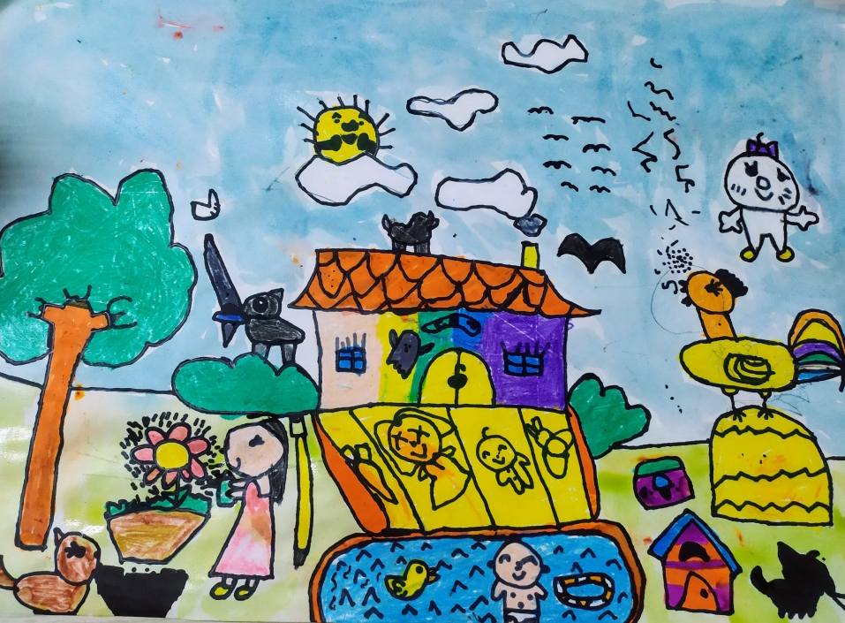
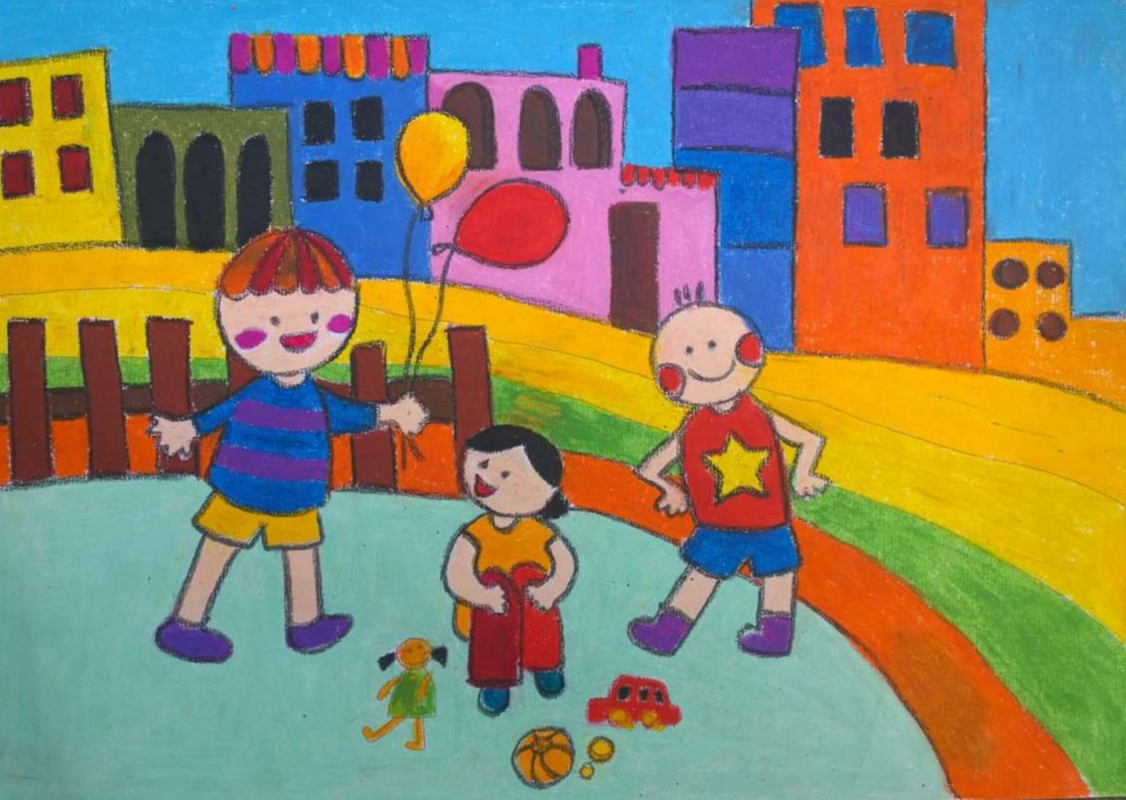
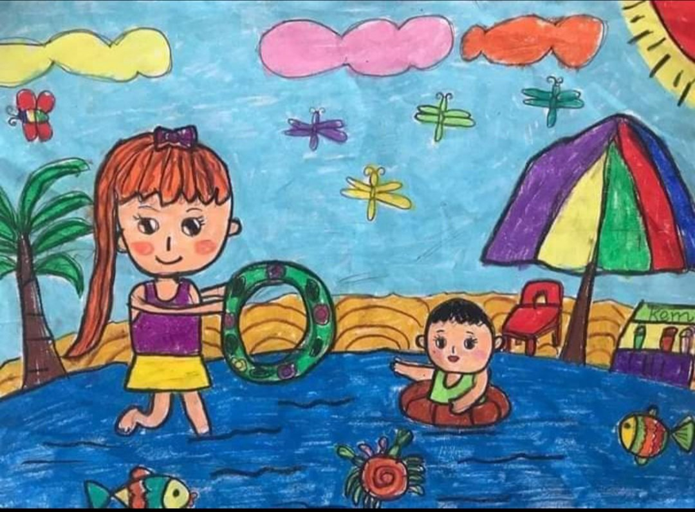
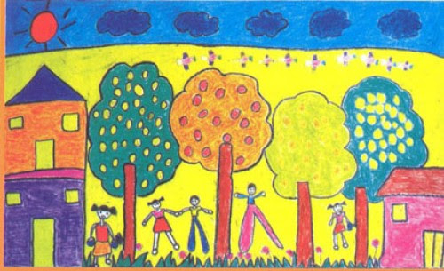
Sản phẩm tham khảo

Slide 10
HOẠT ĐỘNG 3: LUYỆN TẬP SÁNG TẠO
Em hãy vẽ một bức tranh đề tài tự do và vẽ màu theo ý thích của mình nhé.

Slide 11
HOẠT ĐỘNG 4: PHÂN TÍCH ĐÁNH GIÁ
Em hãy chia sẻ ý tưởng và cách vẽ cho người thân trong gia đinh nhé.

Slide 12
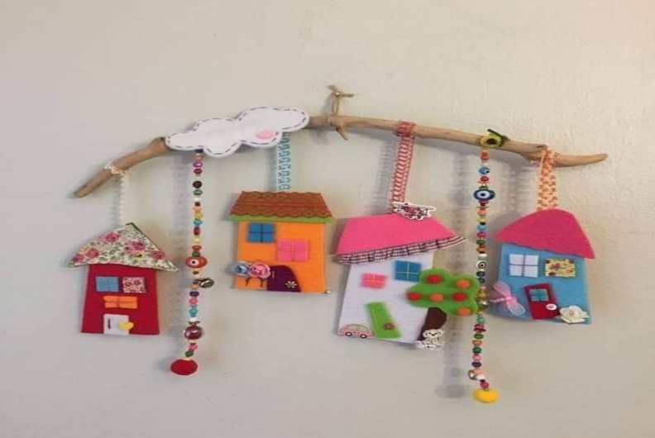
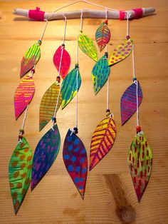
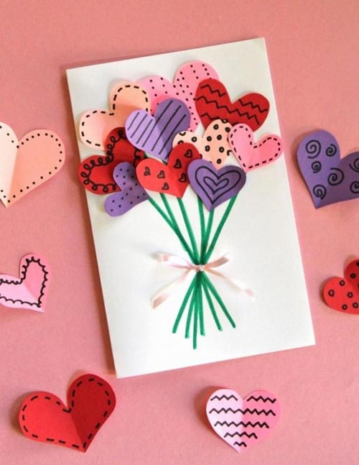
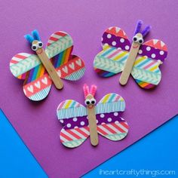
HOẠT ĐỘNG 5: VẬN DỤNG SÁNG TẠO

Slide 13
DẶN DÒ
- Em hãy nhờ Bố, Mẹ chụp ảnh sản phẩm và gửi cho cô giáo nhé.
- Và nhớ lưu giữ sản phẩm thật cẩn thận.

Slide 14


HẸN GẶP LẠI CÁC EM !

